Slide 1

嵌入式实验汇报
XI'AN JIAOTONG UNIVERSITY

Slide 2

RTC_Timeread
PART 7
1
原理图
2
寄存器介绍
3
代码解释

Slide 3

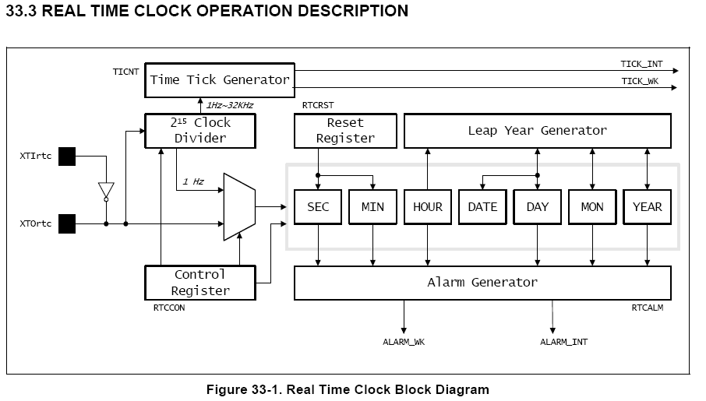
图为S3C2440的RTC模块
S3C2440处理器的RTC模块依靠外部32.768kHz晶振提供基准时钟，系统能够在断电的情况下由后备电池供电继续工作，能够将8位数据转换为BCD码的格式传送给处理器。这些数据包括秒、分、时、日期、星期、月、年。

Slide 4
RTC模块由基准晶振的连接引脚、时钟滴答发生器、215时钟分频器、控制和重置寄存器、闰年发生器、报警发生器以及BCD数字(秒、分、时、日期、星期、月、年)等几部分组成：XTlrtc与XTortc是连接外部晶振32.768kHz的两个引脚，为RTC内部提供输入。2^15时钟分频器负责对基准频率进行分频。时钟滴答发生器可以产生时钟滴答，它可以引起中断。闰年发生器按照从日期、月、年得来的BCD数据决定一个月最后一天是28、29、30还是31号(也就是计算是否是闰年)。报警发生器可以根据系统设定时间和当前时间决定是否报警。控制寄存器控制包括读/写BCD寄存器使能、时钟复位、时钟选择等。重置寄存器可以选择”秒”对”分”进位边界，提供三个可选边界：30、40或者50秒。

Slide 5
其内部的寄存器BCDSEC，BCDMIN，BCDHOUR，BCDDAY，BCDDATE，BCDMON和BCDYEAR分别存储了当前的秒，分，小时，星期，日，月和年，表示时间的数值都是BCD码。这些寄存器的内容可读可写，并且只有在寄存器RTCCON的第0位为1时才能进行读写操作。为了防止误操作，当不进行读写时，要把该位清零。当读取这些寄存器时，能够获知当前的时间；当写入这些寄存器时，能够改变当前的时间。另外需要注意的是，因为有所谓的“一秒误差”，因此当读取到的秒为0时，需要重新再读取一遍这些寄存器的内容，才能保证时间的正确。

Slide 6
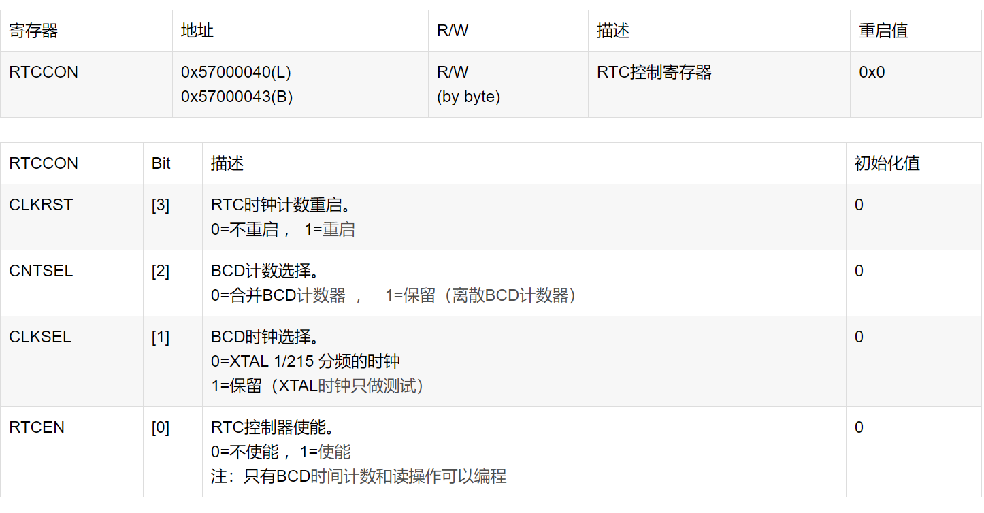
RTCCON寄存器由4位组成，分别为RTCEN（他控制BCD寄存器的读写使能位）, CLKSEL, CNTSEL, 和CLKRST。
RTCEN位可以控制CPU与RTC间所有的接口，因此在系统重启后他应该设为1在RTC控制程序中来使能数据读/写。同时在断电之前RTCEN位应该清为0以防止偶然写入RTC寄存器。

Slide 7
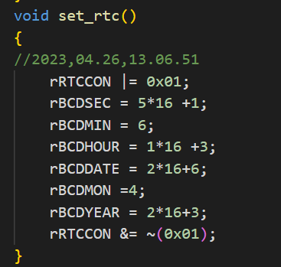
通过RTCCON的第一位使能RTC,设定初始时间，通过写相应寄存器完成

Slide 8
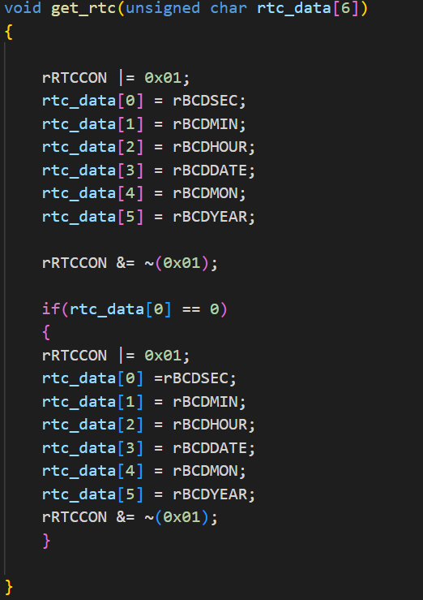
然后不断地从相应寄存器中读取RTC的值
在读BCD寄存器时，RTCCON寄存器0位必须至1，为了显示秒，分，小时，日，月，年，cpu必须从其对应的寄存器中取值（BCDSEC, BCDMIN, BCDHOUR,BCDDATE, BCDDAY, BCDMON, BCDYEAR）。多寄存器同时读取可能会产生1秒误差。例如用户从BCDMIN到BCDYEAR都进行了读，得到的结果为2059年12月31日23时59分，当读取这个结果时BCDSEC的数值在1~59之间，读到的2059年12月31日23时59分是没有问题的，但是当读取这个结果时BCDSEC的值为0，实际结果可能是2059年12月31日23时59分也可能是2060年1月1日0时0分。所以此时应重读这些寄存器，从而得到正确的数值。

Slide 9
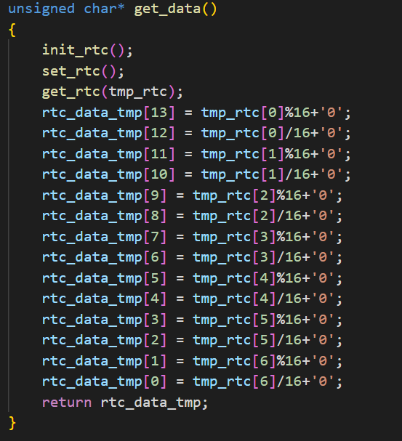
将BCD码转换为char字符，并将字符数组返回给SD_Card的程序

Slide 10
谢谢您的聆听
汇报人：青课 指导导师：XX教授

